Slide 1


郑博@HIT ACM Group

Slide 2
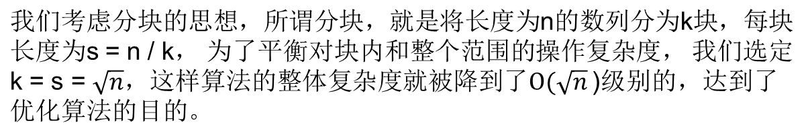
给出一个长度为n(n <= 10 ^ 5)每个点标有颜色的数列，现有如下两种操作，操作总数不大于10 ^ 5：
1、C l r z 将[l, r]区间内所有点的颜色标为z。
2、Q l r z 查询[l, r]区间内颜色为z的点的数目。
最直观暴力的想法每次O(n)修改和查询，可是时间复杂度过高。

Slide 3
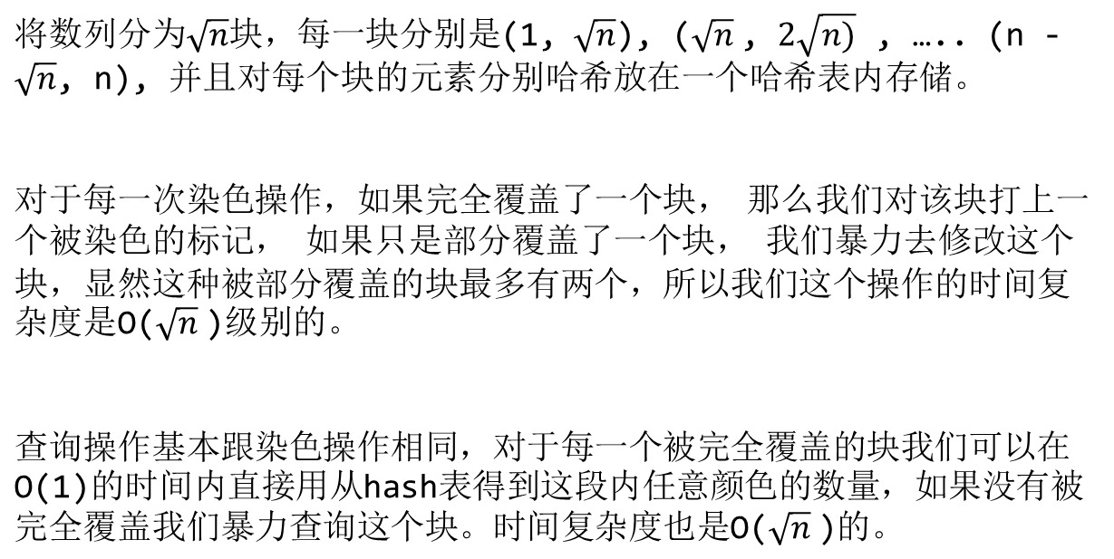

Slide 4
NOI2003 editor
操作名称 | 输入文件中的格式 | 功能
INSERT(n, s) | Insert n↵ S | 在光标处插入长度为n的字符串s，光标位置不变，n ≥ 1
DELETE(n) | Delete n | 删除光标后的n个字符，光标位置不变，n ≥ 1
GET(n) | Get n | 输出光标后的n个字符，光标位置不变，n ≥ 1
MOVE(k) | Move k | 将光标移动到第k个字符之后，如果k=0，将光标移到文本开头
PREV() | Prev | 光标前移一个字符
NEXT() | Next | 光标后移一个字符

Slide 5
直观的两种做法
1、数组模拟
定位很快
插入删除慢，数据大会超时
2、链表模拟
插入删除很快
定位非常慢，数据大会超时

Slide 6
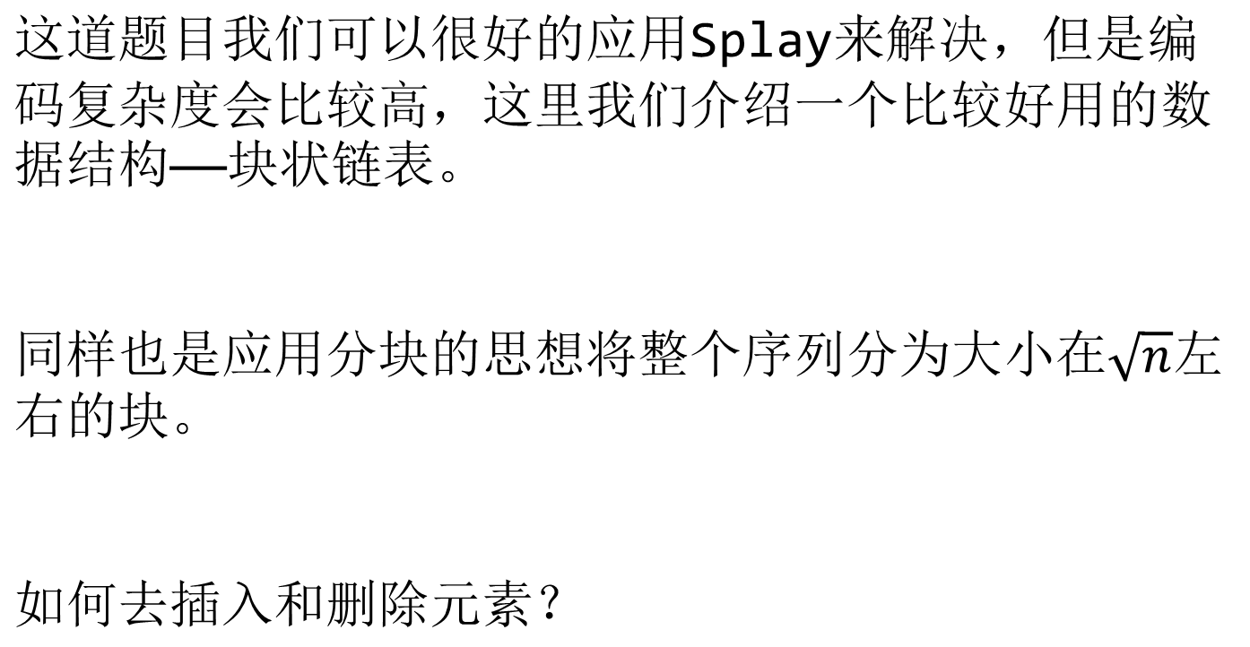

Slide 7
数据结构的结合
整体使用链表
单个节点使用小数组存储比较多的信息
所谓的“块状”链表

Slide 8
基本操作
1、定位
2、分裂

Slide 9
3、插入

Slide 10
4、删除

Slide 11
及时合并小分块

Slide 12
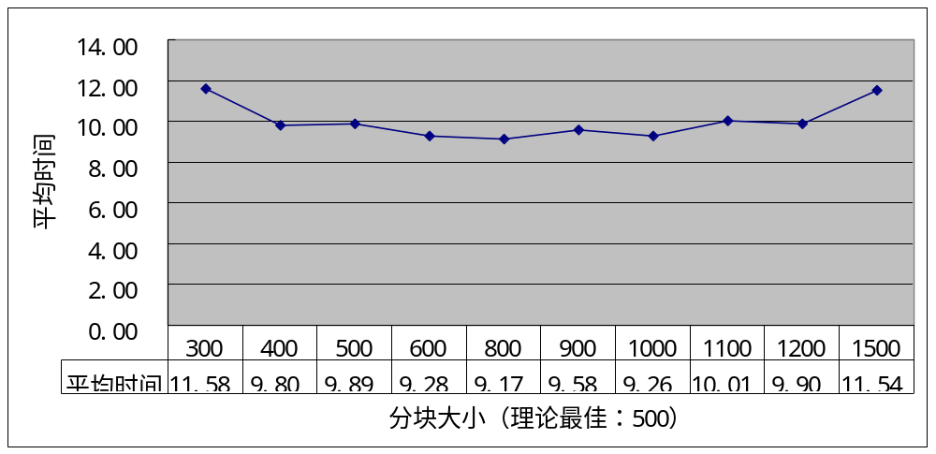
分块大小的选择
sqrt(n)与2×sqrt(n)之间。

Slide 13
总结
优点：
缺点：
空间利用率高
直观维护多种序列
时间复杂度高
代码较长

Slide 14
Thank you！！

